Slide 1
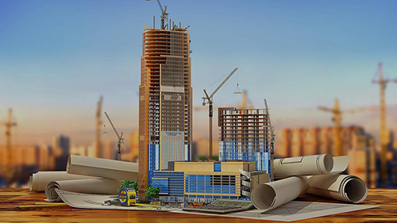
عنوان ارائه:
کاربرد پلیمر در صنعت ساختمان

Slide 2
موضوع ارائه: پلیمر
فهرست
1- مقدمه........................................................................................................................................ (3) 2- تعریف.........................................................................................................................................(4) 3- پلیمر در صنعت ساخت..........................................................................................................(5)
1-3- پلیمرهای مورد استفاده.....................................................................................................(6)
2-3- دسته بندی پلیمرها.........................................................................................................(10)
3-3- ویژگی پلیمرها...................................................................................................................(12) 4- اهمیت و کاربردها..................................................................................................................(13)
5- نتیجه گیری............................................................................................................................(50)
6- منابع.........................................................................................................................................(51)
مقدمه و تعاریف
کاربردها
نتیجه گیری و منابع

Slide 3
1. مقدمه
موضوع ارائه: پلیمر
بشر با تلاش براي دستيابي به مواد جديد، با استفاده از مواد آلي (عمدتا هيدروكربن‌ها) موجود در طبيعت به توليد مواد مصنوعي نايل شد. اين مواد عمدتا شامل عنصر كربن، هيدروژن, اكسيژن، نيتروژن و گوگرد بوده و به نام مواد پليمري معروف هستند. مواد پليمري يا مصنوعي كاربردهاي وسيعي دارند از جمله: در ساخت وسايل خانگي، اسباب بازي‌ها، بسته‌بندي‎ها، كيف و چمدان، كفش، ميز و صندلي، شلنگ‎ها و لوله‌هاي انتقال آب، مواد پوششي به عنوان رنگ‎ها براي حفاظت از خوردگي و زينتي، لاستيك‎هاي اتومبيل و بالاخره به عنوان پليمرهاي مهندسي با استحكام زیاد حتي در دماهاي نسبتا بالا در ساخت اجزايي از ماشين آلات.
مقدمه و تعاریف
کاربردها
نتیجه گیری و منابع

Slide 4
موضوع ارائه: پلیمر
2. تعریف
پلیمرها یا بسپارها مولکول‌هایی با زنجیره بلند و وزن مولکولی بسیار بالا هستند که از مونومر یا تکپار تشکیل شده‌اند؛ مونومورها به وسیله پیوند کووالانسی به یکدیگر متصل شده‌ و به تعداد زیاد تکرار می‌شوند.
مقدمه و تعاریف
پلیمرها به دلیل دارا بودن خواص مکانیکی و فیزیکی خوب، از ماندگاری بالایی برخوردارند. ویژگی‌های کیفیتی، قیمت مناسب، وزن پایین، زیبایی، شکل‌ پذیری و استفاده آسان از پلیمرها سبب شده تا در صنعت ساختمان‌‌سازی از زیر کف تا سقف از مواد پلیمری استفاده شود.
کاربردها
نتیجه گیری و منابع
پلیمرها به دو دسته پلیمرهای طبیعی و پلیمرهای مصنوعی تقسیم می‌شوند. از جمله پلیمرهای طبیعی می‌توان: الیاف پنبه، سلولز و لاتکس (ماده اولیه لاستیک) را نام برد. پلیمرهای مصنوعی نیز ترموپلاستیک‌ها و ترموست‌ها هستند که کاربردهای فراوانی در صنایع مختلف و نیز در زندگی همه ما دارند.

Slide 5
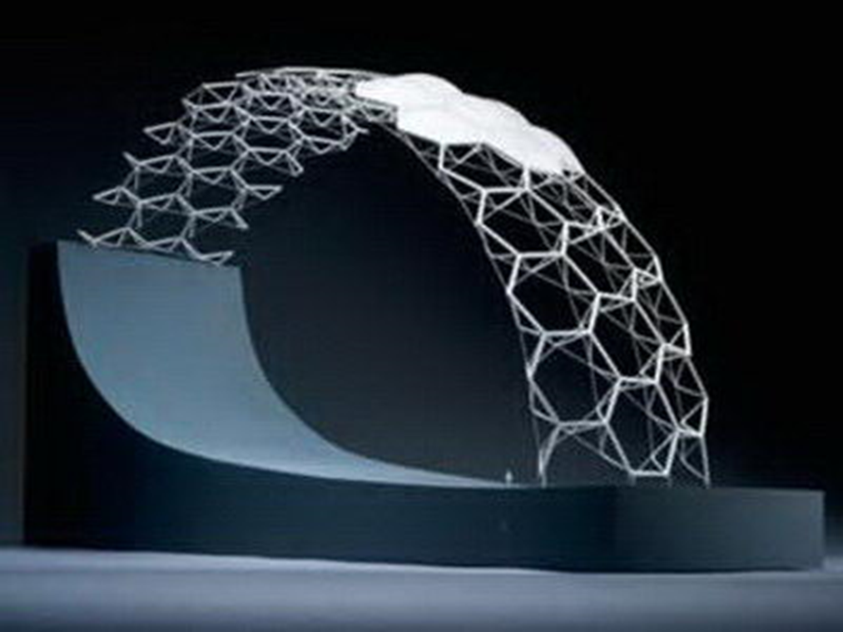
3. پلیمر در صنعت ساختمان
موضوع ارائه: پلیمر
آغاز کاربرد پلیمرها در مواد و مصالح ساختمانی به دوره شناسایی پلیمرهای طبیعی باز می‌گردد اما، رشد و توسعه مصرف پلیمرها در ساخت مصالح و فراورده‌های مخصوص ساخت و ساز به نیمه دوم قرن بیستم نسبت داده می‌شود که عملاً دوره شکوفایی اکثر پلیمرها بوده است. امروزه، پلیمرها به زودی جایگاه خود را در صنایع راه و ساختمان به خوبی پیدا کرده و در موارد زیادی همچون روکش‌های آسفالت پلیمری، روکش‌های بتن پلیمری، بتن‌های اصلاح شده با پلیمرها و الیاف پلیمری، چسب‌های ساختمانی، کامپوزیت‌های تقویت کننده سازه‌ها(FRP) ، مواد مضاف و افزودنی‌های پلیمری فراورده‌های سیمانی، رنگ‌ها و پوشش‌های ساختمانی و ترافیکی، نئوپرن‎ها و ضربه گیرها و همچنین سازه‌های چادری ... به کار رفتند.
مقدمه و تعاریف
کاربردها
نتیجه گیری و منابع
شکل1: ساختار میکروسکوپی پلیمر

Slide 6
موضوع ارائه: پلیمر
1-3- پلیمرهای مورد استفاده در ساختمان
پلی‌اتیلن: پلی اتیلن از جمله پلیمرهای گرمانرم است که کاربردهای فراوانی در صنعت ساختمان‌سازی دارد. پلی اتیلن دارای مقاومت ضربه‌ای، مقاومت شیمیایی و حرارتی بالایی بوده و نیز بسیار بادوام است. از پلی اتیلن در پوشش بتن، ساخت روکش‌های ضد رطوبت برای مواد و ماشین‌آلات، ساخت مخازن آب و لوله‌های آب سرد مورد استفاده قرار می‌گیرد.
مقدمه و تعاریف
کاربردها
پلی‌استایرن: پلی‎استایرن از پلیمرهای گرمانرم است که قیمت پایین و کاربردهای فراوانی دارد. ورق‌های تولید شده با پلی استایرن، مقاومت ضربه‌ای بالایی دارند. پلی استایرن خواص دی‌الکتریکی خوب و جذب آب کمی دارد و در ساخت ورق و فراورده‌های قالب‌‎گیری، پوشش سامانه‌های جداکننده، عایق‌های حرارتی، بلوک‌های پرکننده در سامانه‌های مختلف ساختمانی و نیز جهت تراز کردن سطوح کاربرد دارد.
نتیجه گیری و منابع

Slide 7
موضوع ارائه: پلیمر
2-3- دسته‎بندی‌های پلیمرها
پلیمرها را بر مبنای مکانیک تغییر شکل، می‌توان به دسته‌های زیر تقسیم کرد:
۱- ترموپلاستیک‌ها (گرمانرم‌ها): پلیمرهای غیر بلوری یا نیمه بلوری که تا دمای تجزیه خود اتصال عرضی پیدا نمی‌کنند، یا اتصال عرضی آن بسیار محدود است، و در فاصلۀ بین اتم ها در ملکول‌های آنها قابلیت جابه جایی وجود دارد. این ماده دارای نقطه ذوب است و با سرد کردن آن‌ها می‌توان دوباره مادۀ ترموپلاستیک را به دست آورد. برای تغییر شکل یک ترموپلاستیک در محدوده دمایی زیر نقطه نرمی آن، معمولاً نیاز به نیروی زیادی است.
۲- ترموست‌ها (گرما سخت‌ها): مواد پلیمری غیر بلوری یا نیمه بلوری که به طور شیمیایی پخت شده است و یک شبکۀ فشرده می‌سازد، به طوری که در مکان فضایی خود ثابت است و ملکول‌های پلیمر تنها در مقیاس بین اتمی متحرک است. بنابراین، ترموست، آن حالت از ماده است که اجازۀ هیچ گونه تغییر شکل خمیری را نمی دهد و برای کمترین تغییر شکل آن نیاز به نیروی بزرگی است و تغییر شکل نیز تا حدود زیادی برگشت ناپذیر است.
مقدمه و تعاریف
کاربردها
نتیجه گیری و منابع

Slide 8
موضوع ارائه: پلیمر
3-3- ویژگی‎ها
1) مقاوم در برابر شرایط جوی و پوسیدگی
2) جاذب ضربه
3) تنوع رنگ
4) قابلیت شکل پذیری
5) دارای قابلیت بریدن و سوراخ کردن و اتصال
6) سبک بودن
7) عایق بودن در برابر الکتریسیته
8) عدم مقاومت در برابر حرارت
مقدمه و تعاریف
کاربردها
نتیجه گیری و منابع

Slide 9
موضوع ارائه: پلیمر
5. نتیجه گیری
یکی از صنایعی که امروزه بسیار تحت تاثیر گسترش کاربرد پلیمرها قرار گرفته است، صنعت ساختمان است. مزایای بکارگیری این مواد در ساختمان ها مضاف بر اینکه زیبایی خاصی را به بخش های مختلف آن می دهد، بسیاری از مشکلاتی که مواد سنتی دارند را برطرف کرده است. در این تحقیق سعی شد به بخش‎‍های مهمی از صنعت ساختمان که مواد پلیمری در آن جای پای خود را باز کرده است اشاره کنیم و به موارد کاربرد مواد پلیمری در عایق‍های حرارتی، رطوبتی وصوتی، کاربرد مواد پلیمری در لوله‌ها، کاربرد مواد پلیمری در بتن، سنگ ساختمان و کاربرد مواد پلیمری در آسفالت اشاره کردیم.
مقدمه و تعاریف
کاربردها
پلیمرهای مختلف ویژگی‌ های و کاربردهای گوناگونی دارند، اما به طور کلی در صنعت ساختمان‌سازی باید به ویژگی مقاومت مکانیکی، مقاومت فشاری و مقاومت کششی آن توجه کرد. همچنین اگر پلیمر مورد نظر در معرض رطوبت قرار خواهد گرفت، باید ویژگی جذب آب آن را بررسی کرد. علاوه‌بر این مقاومت پلیمرها در برابر تنش‌های محیطی، شوینده‌ها و شرایط جوی مختلف باید در نظر گرفته شود. از دیگر ویژگی‌هایی که در مورد پلیمرهای مورد استفاده در ساختمان باید توجه کرد، واکنش پلیمر مورد نظر در برابر آتش و هدایت حرارتی آن است.
نتیجه گیری و منابع

